Slide 1
烘碗機、水槽、流理台 清潔步驟

Slide 2
參考網站
懸掛式烘碗機暨落地式烘碗機專業清潔解析
【DIY大神】清潔烘碗機 集水盤、濾網別忘記！

Slide 3
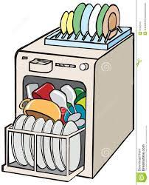
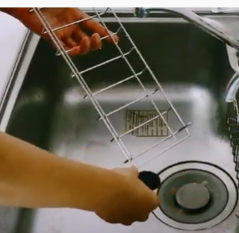
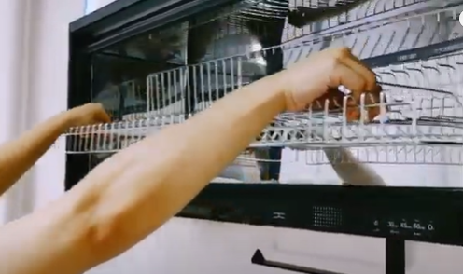
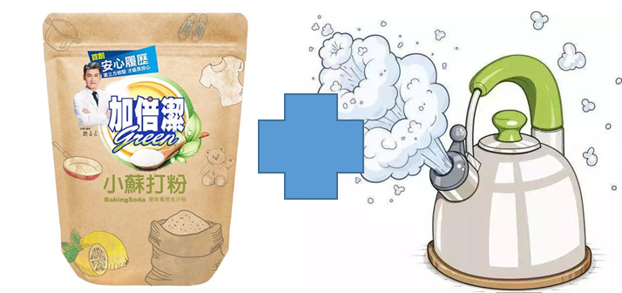
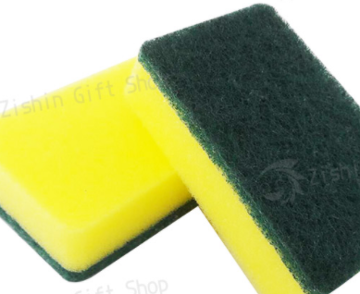
烘碗機清潔步驟
刷
層架

Slide 4
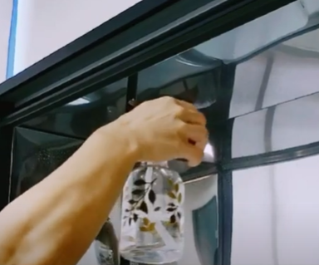
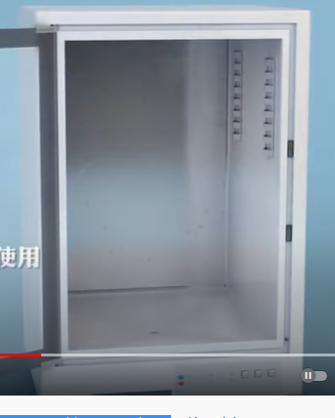
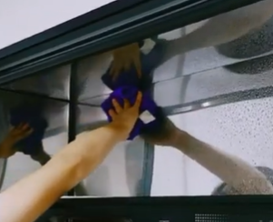
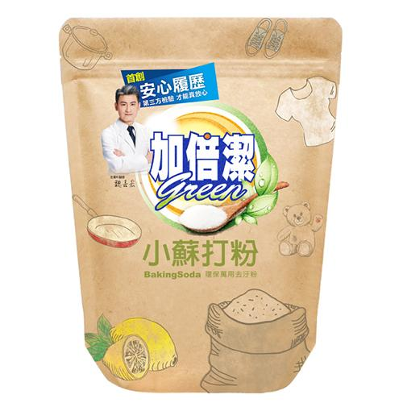
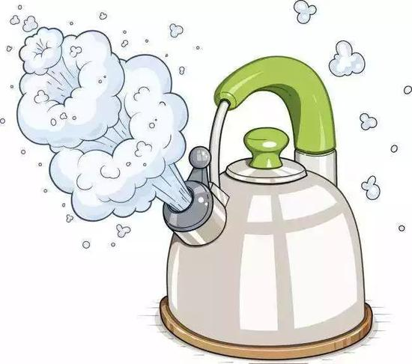


內部
噴
擦

Slide 5
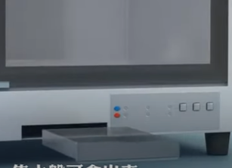
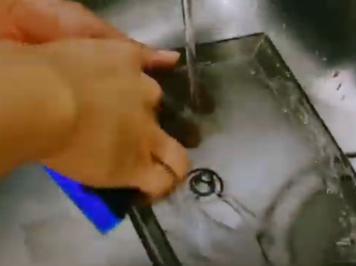
集水盒
刷

Slide 6
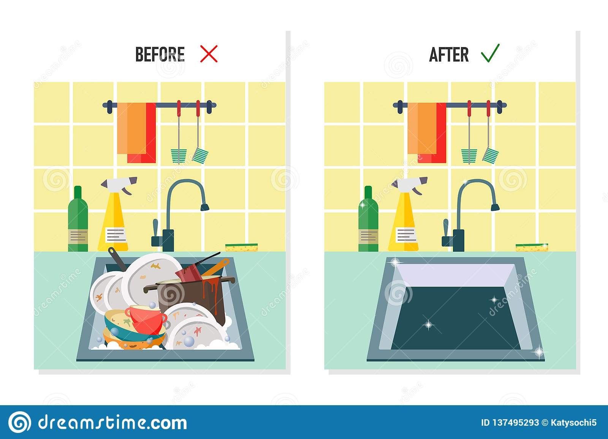
水槽、流理台 清潔步驟

Slide 7
水槽、流理臺清潔
【早知道】这样洗水槽就对了！
廚房、水槽頑強油污超難清，該怎麼處理
【達人教學】輕鬆清理流理台，廚房亮晶晶
【輕鬆大掃除】小蘇打+檸檬酸 - 流理臺排水孔汙垢
家庭主婦看過來！ 廁所淋浴間水垢、廚房流理台油垢怎麼清潔？

Slide 8
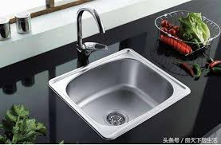
水槽
水龍頭
排水孔
水槽

Slide 9
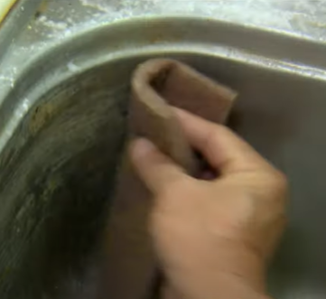

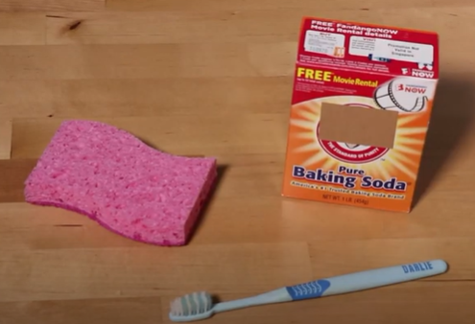
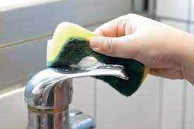
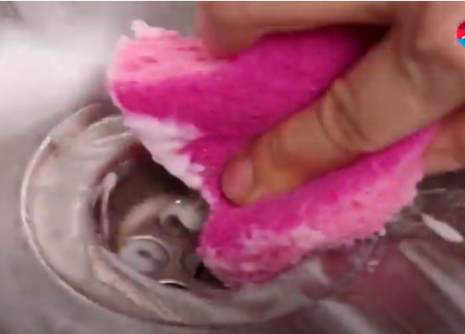
水槽清潔

